Slide 1
关系
Chapter 5

Slide 2
本章总结
关系及其性质
关系的表示
关系的闭包
等价关系
偏序关系

Slide 3
关系及其性质
Section 5.1

Slide 4
章节小结
二元关系
函数作为关系
关系的性质
自反和反自反关系
对称和反对称关系
传递关系
关系的组合
与关系的性质有关的重要定理

Slide 5
二元关系
定义：从集合A到集合B的二元关系R是A × B的子集，即R ⊆ A × B。换言之，任一序偶的集合即确定了一个关系。
举例：令 A = {0, 1, 2} 且 B = {a, b}
{(0, a), (0, b), (1, a), (2, b)} 是A到B的关系。

Slide 6
单个集合上的二元关系
定义: 集合A上的二元关系R是A×A或A到A的关系的子集。
举例:
假设A = {a, b, c}且 R = {(a, a), (a, b), (a, c)}是A上的关系。
令A = {1, 2, 3, 4}。关系R = {(a, b) | a 整除 b} 中的有序对为：
(1, 1), (1, 2), (1, 3), (1, 4), (2, 2), (2, 4), (3, 3) 和 (4, 4)。

Slide 7
单个集合上的二元关系
问：含有n个元素的集合A上有多少个关系?
解: 因为A上的关系是A ⨉ A的子集，我们计算A × A的子集 。由于当 A 有 n 个元素时 A × A 有n² 个元素，并且m个元素的集合有 2^{m} 个子集，所以 A × A的子集有 个。于是在集合A上有 个关系。这个数量其实就是| P (A × A) |。

Slide 8
集合上的二元关系
举例：考虑整数集上的这些关系:
R₁ = {(a, b) | a ≤ b}, R₄ = {(a, b) | a = b},
R₂ = {(a, b) | a > b}, R₅ = {(a, b) | a = b + 1},
R₃ = {(a, b) | a = b or a = −b}, R₆ = {(a, b) | a + b ≤ 3}.
这些关系中哪一个包含了以下序偶？
(1, 1), (1, 2), (2, 1), (1, −1) and (2, 2)?
解：检查在每个关系的条件下，我们可以看到 (1, 1)属于R₁, R₃, R₄ , R₆；(1, 2)属于R₁ 和 R₆；(2, 1)属于R₂, R₅, R₆； (1, −1)属于R₂, R₃, R₆；(2, 2)属于R₁, R₃, R₄。
注意，这些关系是在一个无限集上的，而且每个关系都是一个无限集。

Slide 9
二元关系的记号
设R是二元关系，则序偶(x, y)属于关系R可以有如下三种等价的表示方法：
R(x, y) 前缀表示法(prefix)
xRy 中缀表示法(infix)
(x, y) ∊ R 后缀表示法(suffix)

Slide 10
一些特殊的关系
假设任意非空集合A，可以定义集合A上的：
空关系：∅
恒等关系： I_{A} = { (a, a) | a ∊ A }
全域关系： U_{A} = A × A = { (x, y) | x ∊ A ∧ y ∊ A}

Slide 11
函数作为关系
一个从集合A到B的函数f对A中的每一个元素a都唯一指定B中的元素b作为他的像。
函数f可以表示成所有满足f(a)=b的序偶(a, b)的集合，所以它就是一个从A到B的关系。
关系不一定是函数，因为关系可以是一对多的，即A中一个元素对应B中多个元素的关系。例如R={(a, 1), (a, 2)}。
关系是函数的一般表示。关系是集合，因此函数也可以看成是集合。

Slide 12
自反性(reflexive)
定义：若对每个元素a ∊ A都有 (a, a) ∊ R ，那么称定义在集合A上的关系R为自反的，即：
∀x(x∊A ⟶ (x, x) ∊ R)
举例：下列关于整数的关系是自反的：
R₁ = {(a, b) | a ≤ b},
R₂ = {(a, b) | a = b or a = −b},
R₃ = {(a, b) | a = b}.
下列关系不是自反的:
R₄ = {(a, b) | a > b} (注意 3 ≯ 3),
R₅ = {(a, b) | a = b + 1} (注意 3 ≠3 + 1),
R₆ = {(a, b) | a + b ≤ 3} (注意 4 + 4 ≰ 3).
如果 A = ∅ ，则空关系是自反的。 即空集上的空关系是自反的!
Notes:
R在A上是非自反的应该如何用量词和谓词表达？

Slide 13
反自反性(irreflexive)
定义：若对每个元素a ∊ A都有 (a, a) ∉ R ，那么称定义在集合A上的关系R为反自反的，即：
∀x(x∊A ⟶ (x, x) ∉ R)
举例：下列关于整数的关系是反自反的：
R₁ = {(a, b) | a < b},
R₂ = {(a, b) | a ≠ b}.
如果 A = ∅ ，则空关系是反自反的。 即空集上的空关系是反自反的!

Slide 14
对称性(symmetric)
定义: 对于任意a, b ∊ A，若只要(a, b) ∊ R就有 (b, a) ∊ R，则称定义在集合A上的关系R是对称的。R是对称的，即：
∀x∀y ((x, y) ∊ R ⟶ (y, x) ∊ R)
举例：关于整数的下列关系是对称的：
R₁ = {(a, b) | a = b or a = −b},
R₂ = {(a, b) | a = b},
R₃ = {(a, b) | a + b ≤ 3}.
关于下列关系是非对称的:
R₄ = {(a, b) | a ≤ b} (注意 3 ≤ 4, 但 4 ≰ 3),
R₅ = {(a, b) | a > b} (注意 4 > 3, 但3 ≯ 4),
R₆ = {(a, b) | a = b + 1} (注意 4 = 3 + 1, 但3 ≠4 + 1).
Notes:
R在A上是非对称的应该如何用量词和谓词表达？

Slide 15
反对称性(antisymmetric)
定义：对于任意a, b ∊ A，若 (a, b) ∊ R 并且 (b, a) ∊ R，则一定有 a = b，则定义在集合A上的关系R为反对称的。即R是反对称的当且仅当
∀x∀y ((x, y) ∊R ∧ (y, x) ∊ R ⟶ x = y)
例:以下关于整数的关系是反对称的:
R₁ = {(a, b) | a ≤ b},
R₂ = {(a, b) | a > b},
R₃ = {(a, b) | a = b},
R₄ = {(a, b) | a = b + 1}.
以下关系是非反对称的:
R₅ = {(a, b) | a = b or a = −b}
(注意(1, −1)和(- 1, 1)都属于R₃),
R₆ = {(a, b) | a + b ≤ 3} (注意(1, 2)和(2, 1)都属于 R₆).
对于任意整数，若 a ≤ b 且 b ≤ a， 则a = b。

Slide 16
传递性(transitive)
定义：若对于任意a, b, c ∊ A, (a, b) ∊ R且(b, c) ∊ R则(a, c) ∊ R，那么定义在集合A上的关系R就满足传递性。即，R是传递的当且仅当 ∀a∀b∀c(((a, b) ∊ R ∧ (b, c) ∊ R) ⟶ (a, c) ∊ R)
例：以下关于整数的关系是传递的:
R₁ = {(a, b) | a ≤ b},
R₂ = {(a, b) | a > b},
R₃ = {(a, b) | a = b or a = −b},
R₄ = {(a, b) | a = b}.
以下关系是非传递的:
R₅ = {(a, b) | a = b + 1}
R₆ = {(a, b) | a + b ≤ 3}
对于每一个整数, a ≤ b且 b ≤ c,那么 b ≤ c.

Slide 17
关系的运算
给定两个关系R₁和R₂，我们可以使用基本的集合操作对他们进行运算，形成新的关系，如 R₁ ∪ R₂, R₁ ∩ R₂, R₁ − R₂和R₂ − R_{1。}
例：设 A = {1, 2, 3}和B = {1, 2, 3, 4}。关系R₁ = {(1, 1), (2, 2), (3, 3)} 和R₂ = {(1, 1), (1, 2), (1, 3), (1, 4)}可以使用基本的集合操作组合成新的关系：
R₁ ∪ R₂ = {(1, 1), (1, 2), (1, 3), (1, 4), (2, 2), (3, 3)}
R₁ ∩ R₂ = {(1, 1)}
R₁ − R₂ = {(2, 2), (3, 3)}
R₂ − R₁ = {(1, 2), (1, 3), (1, 4)}

Slide 18
关系的合成(composite)
定义: 假设R₁是集合A到集合B的关系，R₂是集合B到集合C的关系。则R₂和R₁的合成是A到C的关系，其元素满足：
若∃y ∊ B，使得(x, y) ∊ R₁且(y, z) ∊ R₂，则(x, z) ∊ R₂ ∘ R₁。
符号R₂ ∘ R₁表示关系R₁与R₂的合成。
特别注意：国内教材与国外教材在R₁与R₂的顺序上是相反的。即国内教材都写成R₁ ∘ R₂ 。在本课程中我们按照本书作者的写法。但是同学们以后在遇到关系的合成问题时，需仔细思考上下文，判断用哪一种顺序。

Slide 19
逆关系(reverse)
设R是集合X到集合Y的二元关系，则其逆关系R^{c}是从Y到X的二元关系： R^{c} = {(y, x) | (x, y) ∊ R}.
很显然，(R^{c})^{c} = R。

Slide 20
关系合成与逆关系举例
例：设 R={(a, b), (c, d)}, S={(b, e), (d, c)}. 求：(1) R^{c}， S^{c} (2) R∘S, S∘R
解：(1) R^{c} = {(b, a), (d, c)} S^{c} = {(e, b), (c, d)}. (2) S∘R ={(a, e), (c, c)} R∘S ={(d, d)}.

Slide 21
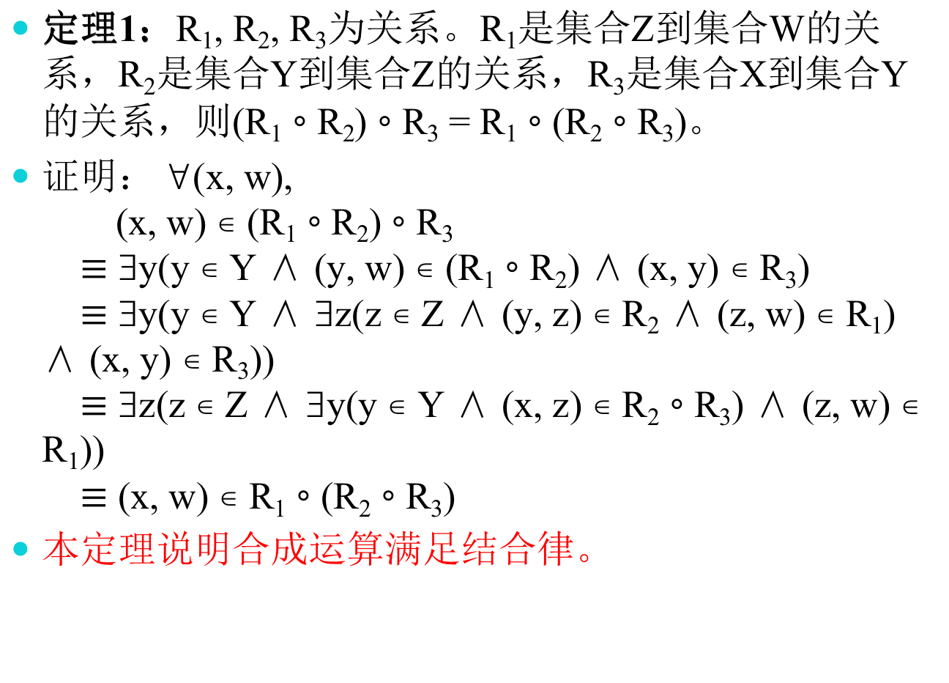
重要定理
定理1：R₁, R₂, R₃为关系。R₁是集合Z到集合W的关系，R₂是集合Y到集合Z的关系，R₃是集合X到集合Y的关系，则(R₁ ∘ R₂) ∘ R₃ = R₁ ∘ (R₂ ∘ R₃)。
证明： ∀(x, w), (x, w) ∊ (R₁ ∘ R₂) ∘ R₃ $≡$ ∃y(y ∊ Y ∧ (y, w) ∊ (R₁ ∘ R₂) ∧ (x, y) ∊ R₃) $≡$ ∃y(y ∊ Y ∧ ∃z(z ∊ Z ∧ (y, z) ∊ R₂ ∧ (z, w) ∊ R₁) ∧ (x, y) ∊ R₃)) $≡$ ∃z(z ∊ Z ∧ ∃y(y ∊ Y ∧ (x, z) ∊ R₂ ∘ R₃) ∧ (z, w) ∊ R₁)) $≡$ (x, w) ∊ R₁ ∘ (R₂ ∘ R₃)
本定理说明合成运算满足结合律。

Slide 22
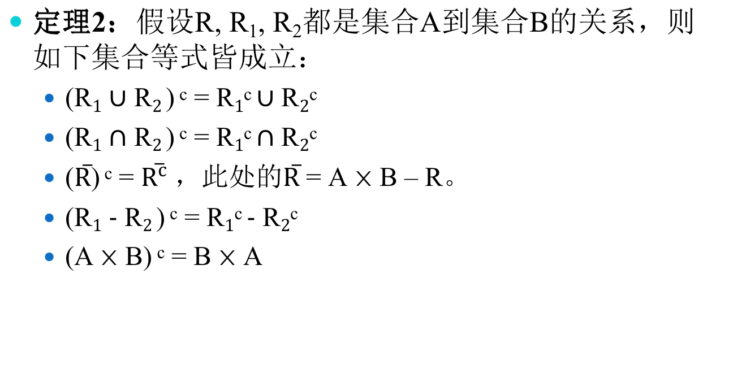
重要定理
定理2：假设R, R₁, R₂都是集合A到集合B的关系，则如下集合等式皆成立：
(R₁ ∪ R₂ ) ^{c} = R₁^{c} ∪ R₂^{c}
(R₁ ∩ R₂ ) ^{c} = R₁^{c} ∩ R₂^{c}
($\overline{R}$) ^{c} = $\overline{R^{c}}$ ，此处的$\overline{R}$= A ⨉ B – R。
(R₁ - R₂ ) ^{c} = R₁^{c} - R₂^{c}
(A ⨉ B) ^{c} = B ⨉ A

Slide 23
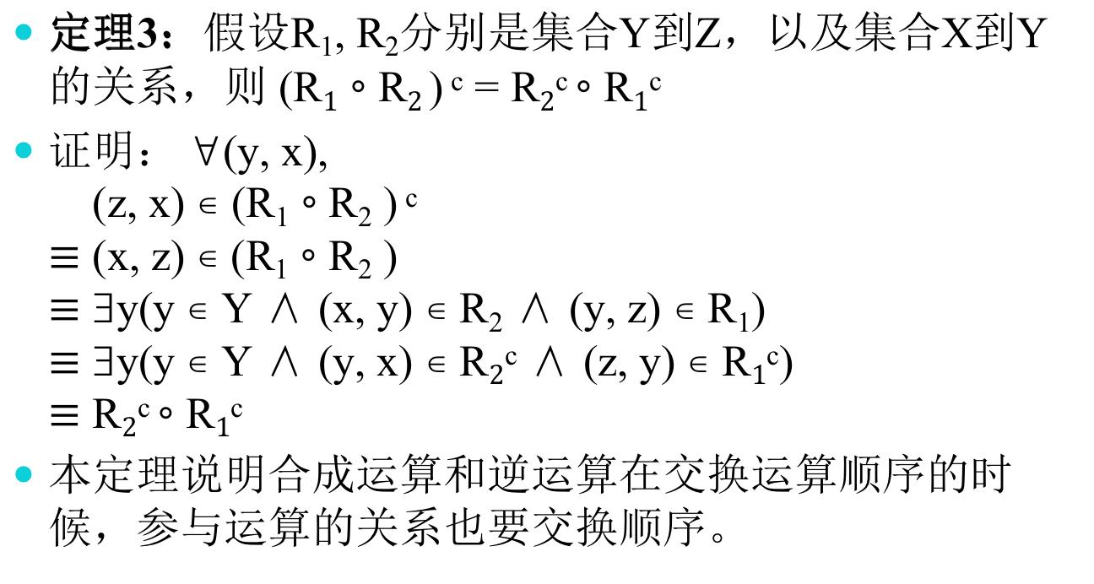
重要定理
定理3：假设R₁, R₂分别是集合Y到Z，以及集合X到Y的关系，则 (R₁ ∘ R₂ ) ^{c} = R₂^{c} ∘ R₁^{c}
证明： ∀(y, x), (z, x) ∊ (R₁ ∘ R₂ ) ^{c} $≡$ (x, z) ∊ (R₁ ∘ R₂ ) $≡$ ∃y(y ∊ Y ∧ (x, y) ∊ R₂ ∧ (y, z) ∊ R₁) $≡$ ∃y(y ∊ Y ∧ (y, x) ∊ R₂^{c} ∧ (z, y) ∊ R₁^{c}) $≡$ R₂^{c} ∘ R₁^{c}
本定理说明合成运算和逆运算在交换运算顺序的时候，参与运算的关系也要交换顺序。

Slide 24
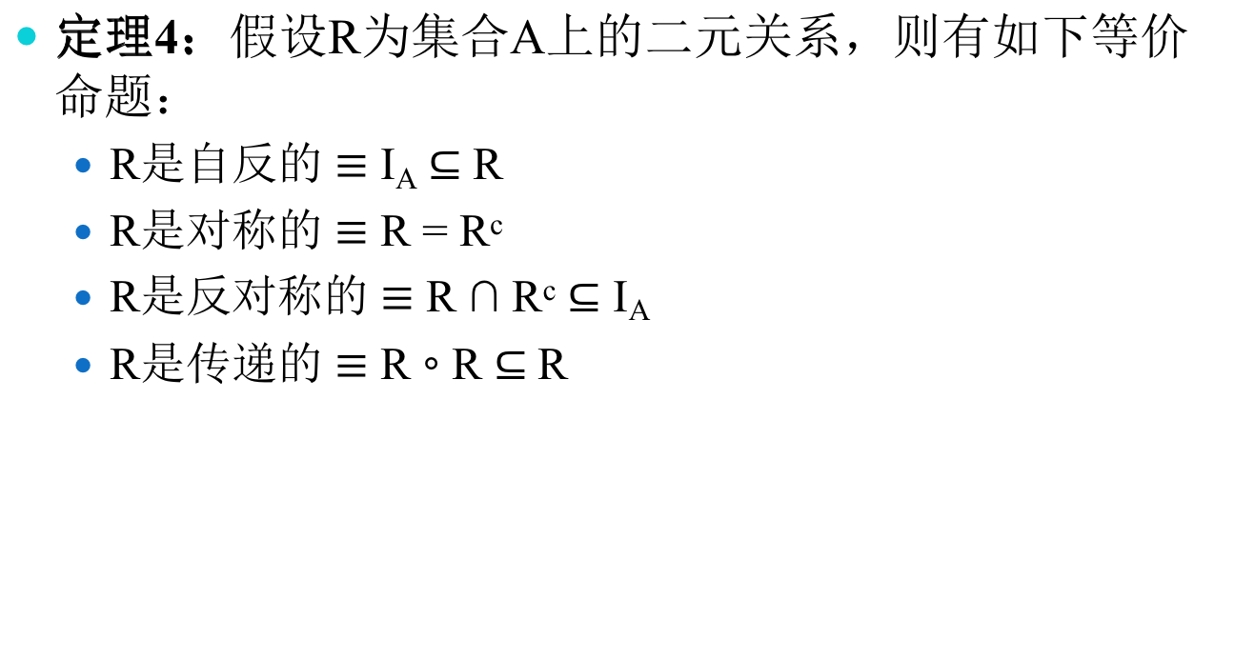
重要定理
定理4：假设R为集合A上的二元关系，则有如下等价命题：
R是自反的 $≡$ I_{A} ⊆ R
R是对称的 $≡$ R = R^{c}
R是反对称的 $≡$ R ∩ R^{c} ⊆ I_{A}
R是传递的 $≡$ R ∘ R ⊆ R

Slide 25
关系的幂
定义：设R是集合A上的二元关系，则关系R的幂R^{n} 可以递归地定义为:
第一步: R¹ = R
归纳步骤: R^{n+1} = R^{n} ∘ R
由以下定理证明传递关系的幂是该关系的子集。
定理：集合A上的关系R是满足传递性，当且仅当对于 n = 1, 2, 3, …. 有R^{n} ⊆ R 。 (数学归纳法证明见教材)

Slide 26
5.1作业
5.1
2，3，22，24，26

Slide 27
关系的表示
Section 5.3

Slide 28
章节小结
用矩阵表示关系
用图示关系

Slide 29
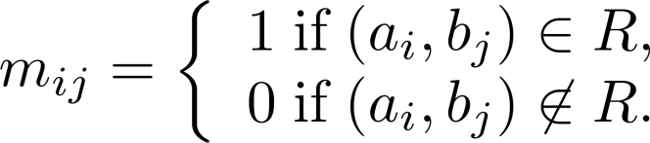
用矩阵表示关系
有穷集之间的关系可用0 - 1矩阵表示。
假设R是从 A = {a₁, a₂, …, a_{m}}到 B = {b₁, b₂, …, b_{n}}的关系。
这两个集合的元素可以以任意的顺序列出。当A = B时，我们使用相同的顺序。
关系R由矩阵表示 M_{R} = [m_{ij}],
当a_{i}与b_{j}相关（满足关系R）时，表示R的矩阵的(i, j)项为1，如果a_{i}与b_{j}无关，则为0。

Slide 30
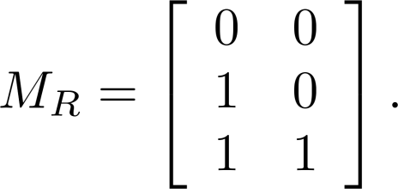
用矩阵表示关系的例子
例1：假设A = {1, 2, 3}，B ={1, 2}。令R是从A到B关系，如果a ∈ A, b ∈ B, 且 a > b，则(a, b)属于R，那么表示R的矩阵是什么(假设元素的顺序与递增的数值顺序相同)?
解：由于R = {(2, 1), (3, 1), (3, 2)}, 矩阵为

Slide 31
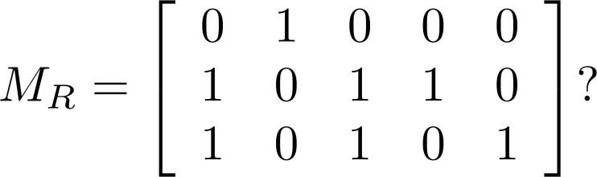
用矩阵表示关系的例子
例2：设A = {a₁, a₂, a₃}，B = {b₁, b₂, b₃, b₄, b₅}。哪些有序对在关系R中由矩阵表示为
解:由于R是m_{ij} = 1的有序对(a_{i}, b_{j})组成，因此有:
R = {(a₁, b₂), (a₂, b₁),(a₂, b₃), (a₂, b₄),(a₃, b₁), {(a₃, b₃), (a₃, b₅)}.

Slide 32
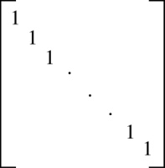
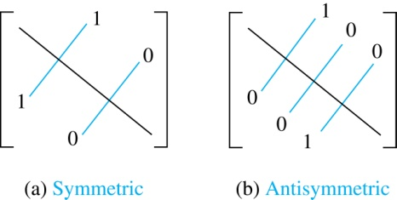
集合A上的关系矩阵
如果R是自反关系，则M_{R} 主对角线上的所有元素都等于1。
R是对称的当且仅当m_{ij} = 1 时，就有m_{ij} = 1 。当且仅当m_{ji} = 0 或当i≠j时m_{ji} = 0 ，R是反对称关系。

Slide 33
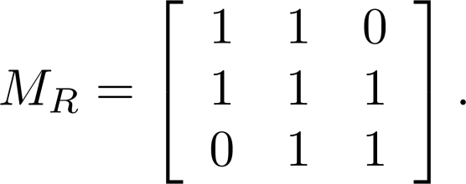
集合A上关系的例子
例3：假设集合上的关系R由矩阵表示，R是自反的，对称的和反对称的?
解：因为所有的对角元素都等于1，所以R是自反的。因为M_{R}是对称的，所以R是对称的。

Slide 34
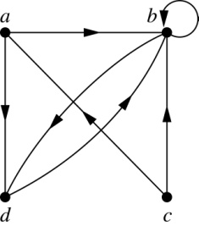
使用有向图示关系
定义：一个有向图由顶点集合V(或节点)和边(或弧)的集合E有组成。其中边集是V中元素的有序对的集合。顶点a称为边(a, b)的初始顶点，顶点b称为这条边的终端顶点。
表示边(a, a)的边称为环。
举例：图中有顶点a, b, c, d和边 (a, b), (a, d), (b, b), (b, d), (c, a), (c, b), (d, b) 的有向图如图所示。

Slide 35
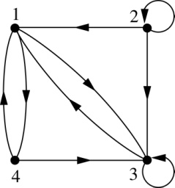
表示关系的有向图的例子
例8：关系中的有序对是用什么表示这个有向图?
解：关系中的有序对包括 (1, 3), (1, 4), (2, 1), (2, 2), (2, 3), (3, 1), (3, 3), (4, 1) 和 (4, 3)。

Slide 36
自反关系的表示
集合A上的关系R是自反的：
I_{A} ⊆ R
M_{R}主对角线上的元素全为1。
G_{R}的每个顶点处均有自环。
自反关系再举例：
平面上三角形的全等关系。
实数集中实数的小于等于关系。
幂集上的集合的相等、包含关系。
命题集合上的命题的等价、蕴含关系。

Slide 37
对称关系的表示
集合A上的关系R是对称的：
M_{R}是对称矩阵。
G_{R}任意一对节点之间要么没有边，要么有一对方向相反的有向边。
对称关系再举例：
平面上三角形的相似关系。
人群中人之间的同学、同事、邻居关系。
幂集中集合相等的关系。
命题集合上的命题的等价关系。

Slide 38
关系合成的表示
关系矩阵
M_{R1 ∘ R2} = M_{R2} ◉ M_{R1}（◉表示矩阵的布尔积，见2.6.4节）
关系图
R₁
m
R₂
w
a
x
n
b
y
o
c
p
z
R₂ ∘ R₁ = {(b, x), (b, z)}

Slide 39
逆关系的表示
关系矩阵
M_{R}^{c} = (M_{R})^{T}
关系图
m
m
a
a
n
n
b
b
o
o
c
c
p
p
R
R^{c}

Slide 40
从关系的有向图中确定该关系 具有哪些属性
自反性：所有顶点上都有自环。
反自反性：所有顶点都没有自环。
对称性：如果(x, y)有一条边，那么(y, x)也有一条边。
反对称性：如果x≠y时，(x, y) 有边，则(y, x)没有边。
传递性：如果(x,y )和(y, z)有边，那么(x, z)也有边。

Slide 41
从关系的有向图中确定该关系 具有哪些属性-例1
a
b
c
d
自反性？ 不，不是每个顶点都有一个自环。
反自反性？ 不，不是每个顶点都没有自环。
对称性？ 是，从一个顶点到另一个顶点没有边。
反对称性？ 是，从一个顶点到另一个顶点没有边。
传递性？ 是，从一个顶点到另一个顶点没有边。

Slide 42
从关系的有向图中确定该关系 具有哪些属性-例2
a
b
c
d
自反性？ 不，不是每个顶点都有一个自环。
反自反性？ 是，所有顶点都没有自环。
对称性？ 不，从a到b有边，但是b到a没有边。
反对称性？ 不，从b到d和从d到b都有边。
传递性？ 不，从a到c和c到b都有边，但是a到d没有边。

Slide 43
从关系的有向图中确定该关系 具有哪些属性-例3
a
b
c
d
自反性？ 不，不是每个顶点都有自环。
反自反性？ 是，所有顶点都没有自环。
对称性？ 不，从a到c有边，但是c到a没有边。
反对称性？ 是，a，b，c三个节点之间都只有一条边。
传递性？ 是，从a到c和c到b都有边，于是a到b有边。

Slide 44
从关系的有向图中确定该关系 具有哪些属性-例4
a
b
c
d
自反性？ 不，不是每个顶点都有自环。
反自反性？ 是，所有顶点都没有自环。
对称性？ 不，从a到d有边，但是d到a没有边。
反对称性？ 是，a和d，b和c两对节点之间都只有一条边。
传递性？ 是。简单的图容易看出来，复杂的图怎么办？

Slide 45
关系的幂
b
a
b
a
d
c
d
c
R
R²
a
b
a
b
d
c
d
c
R⁴
R³
R^{n}子图中的边表示 (x, y)在 R中有长度为n的路径(沿着箭头的方向)

Slide 46
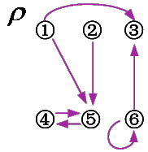
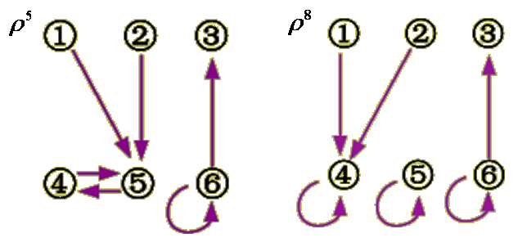
例8. 下图给出了集合 上的关系 的关系图，试画出关系 和 的关系图。

Slide 47
练习: 设 A={a,b,c},
R₁={<a,a>,<a,b>,<b,a>,<b,c>},
R₂={<a,b>,<a,c>,<b,c>},
用M_{R1}, M_{R2}确定M_{R1}^{c} , M_{R2}^{c}, M_{R1°R1}, M_{R1°R2}, M_{R2°R1}, 从而求出它们的集合表达式.

Slide 48
解: R₁^{c} = {<a,a>,<a,b>,<b,a>,<c,b>}
R₂^{c} = {<b,a>,<c,a>,<c,b>}
R₁°R₁ = {<a,a>,<a,b>,<a,c>,<b,a>,<b,b>}.
R₂°R₁ = {<a,b>,<a,c>,<b,b>,<b,c>}.
R₁°R₂ = {<a,b>,<a,c>}.

Slide 49
关系的闭包
Section 5.4

Slide 50
章节小结
关系的闭包（自反、对称、传递）
与闭包相关的重要定理
Warshall算法

Slide 51
关系的闭包
一般说来，集合A上的关系R可能并不具备我们所需要的性质P，例如自反性、对称性、传递性。
对于不满足性质P的关系，我们可以通过补充一些序偶来构造出新的关系S，使得S包含了R并且满足性质P。
可想而知，这些新的关系S是有很多种可能的，即包含了R且满足性质P的关系S不唯一。
我们能够从这些关系S中找到一个特殊的关系S’，它是其他所有关系S的子集，我们称S’是关系R的关于性质P的闭包。

Slide 52
自反闭包(reflexive closure)
包含给定关系R的最小自反关系，称为R的自反闭包，记作r(R)。
r(R)是自反的；
R ⊆ r(R)；
(∀S)((R ⊆ S ∧ S自反) ⟶ r(R) ⊆ S)。

Slide 53
对称闭包(symmetric closure)
包含给定关系R的最小对称关系，称为R的对称闭包，记作s(R)。
s(R)是对称的；
R ⊆ s(R)；
(∀S)((R ⊆ S ∧ S对称) ⟶ s(R) ⊆ S)。

Slide 54
传递闭包(transitive closure)
包含给定关系R的最小传递关系，称为R的传递闭包，记作t(R)，有时也记为R*或R⁺。
t(R)是传递的；
R ⊆ t(R)；
(∀S)((R ⊆ S ∧ S传递) ⟶ t(R) ⊆ S)。

Slide 55
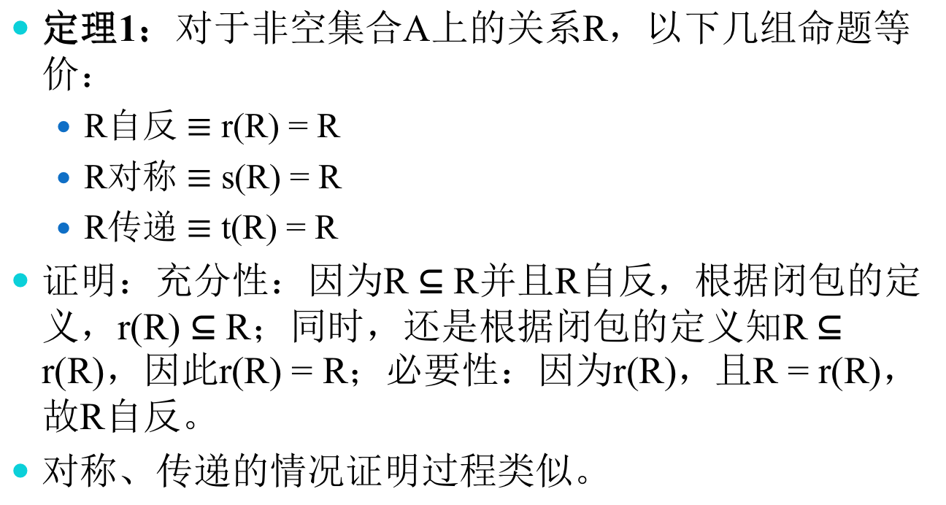
重要定理
定理1：对于非空集合A上的关系R，以下几组命题等价：
R自反 $≡$ r(R) = R
R对称 $≡$ s(R) = R
R传递 $≡$ t(R) = R
证明：充分性：因为R ⊆ R并且R自反，根据闭包的定义，r(R) ⊆ R；同时，还是根据闭包的定义知R ⊆ r(R)，因此r(R) = R；必要性：因为r(R)，且R = r(R)，故R自反。
对称、传递的情况证明过程类似。

Slide 56
重要定理
定理2：对于非空集合A上的关系R₁和R₂且R₁ ⊆ R₂，则以下几组集合包含式成立：
r(R₁) ⊆ r(R₂)
s(R₁) ⊆ s(R₂)
t(R₁) ⊆ t(R₂)
证明：因为R₁ ⊆ R₂ ⊆ r(R₂)，且r(R₂)自反，因此r(R₁) ⊆ r(R₂)。
对称、传递的情况证明过程类似。

Slide 57
重要定理
定理3：对于非空集合A上的关系R₁和R₂，则以下几组集合等式及包含式成立：
r(R₁) ∪ r(R₂) = r(R₁ ∪ R₂)
s(R₁) ∪ r(R₂) = s(R₁ ∪ R₂)
t(R₁) ∪ t(R₂) ⊆ t(R₁ ∪ R₂)
证明：因为R₁ ⊆ R₁ ∪ R₂并且R₂ ⊆ R₁ ∪ R₂ ，由定理2可知r(R₁) ⊆ r(R₁ ∪ R₂)并且r(R₂) ⊆ r(R₁ ∪ R₂)，因此r(R₁) ∪ r(R₂) ⊆ r(R₁ ∪ R₂)；反过来， R₁ ∪ R₂ ⊆ r(R₁) ∪ r(R₂)并且r(R₁) ∪ r(R₂)自反，因此r(R₁ ∪ R₂) ⊆ r(R₁) ∪ r(R₂)。综上所述，r(R₁) ∪ r(R₂) = r(R₁ ∪ R₂)。
对称的证明过程类似，但由于t(R₁) ∪ t(R₂)不一定传递，因此仅有t(R₁) ∪ t(R₂) ⊆ t(R₁ ∪ R₂)。

Slide 58
重要定理
定理4：对于非空集合A上的关系R，存在如下几组等式：
rs(R) = sr(R)
rt(R) = tr(R)
st(R) ⊆ ts(R)

Slide 59
如何求解关系的闭包
给定一个非空集合A上的关系R，如何得到R的自反、对称、传递闭包呢？
定理5：对于非空集合A上的关系R，有如下等式成立：
r(R) = R ∪ I_{A}
s(R) = R ∪ R^{c}
t(R) = R ∪ R² ∪ R³ ∪ … …
证明：∵ R ⊆ R ∪ R² ∪ R³ ∪ … …并且(R ∪ R² ∪ R³ ∪ … …)² = R² ∪ R³ ∪ … … ⊆ R ∪ R² ∪ R³ ∪ … … ∴ t(R) ⊆ R ∪ R² ∪ R³ ∪ … … 反过来，∵ R ⊆ t(R) ∴ R² ⊆ t(R)² ⊆ t(R)
同理可证，R^{n} ⊆ t(R)，因此R ∪ R² ∪ R³ ∪ … … ⊆ t(R)
综上所述，t(R) = R ∪ R² ∪ R³ ∪ … …
自反闭包和对称闭包的情况
请对照5.1节定理4进行理解和证明。

Slide 60
用矩阵乘法求R的传递闭包
定理6：假设A是含有n个元素的非空集合，R是A上的二元关系，则必存在一个正整数k≤n，使得 t(R) = R ∪ R² ∪ R³ ∪ … … ∪ R^{k}
证明：记t(R) =R*，假设a_{i}, a_{j} ∊ A且a_{i}R*a_{j}，则存在一个k，使得a_{i}R^{k}a_{j}成立。即存在如下一系列序偶a_{i}Ra₁, a₁Ra₂, a₂Ra₃, … a_{k-1}Ra_{j}。用反证法，假设满足此序列的最小的k>n，那么在这个序列中一定有0≤s<t≤k，使得a_{s}=a_{t}。故该序列可以重写为a_{i}Ra₁, a₁Ra₂, … a_{s-1}Ra_{s}, a_{t}Ra_{t+1}, … a_{k-1}Ra_{j}，其中红色部分有s个序偶，绿色部分有k-t个序偶。令p=s+k-t，易知p<k。这与k是最小的矛盾，因此k≤n。

Slide 61
用Warshall算法求传递闭包
Warshall 在1962年提出了R⁺的一个有效算法如下：
(1) 置新矩阵A = M_{R}
(2) 置i = 1
(3)对所有j，如果A[j, i] = 1，则对k=1, 2, …, n，计算 A[j, k] = A[j, k] + A[i, k]
(4) i = i+1
(5)如果 i ≤ n，则转到步骤(3)。否则，算法停止。

Slide 62
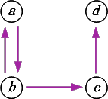
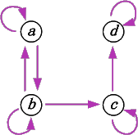
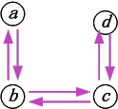
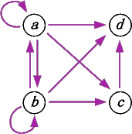
3.利用关系图求 R 的闭包
例4 对例3中的关系 R ，利用关系图求其闭包。
R的关系图
r(R) 的关系图
s(R)的关系图
t(R)的关系图

Slide 63
5.3&5.4作业
5.3
1，6，7，8，14，16
5.4
1，7，10，11，12，13，14

Slide 64
等价关系与相容关系
Section 5.5

Slide 65
章节小结
等价关系
等价类
等价类和划分

Slide 66
集合的划分与覆盖
定义 若把一个集合A分成若干个叫做分块的非空子集，使得A中每个元素至少属于一个分块，那么，这些分块的全体构成的集合叫做A的一个覆盖。如果A中每个元素属于且仅属于一个分块，那么，这些分块的全体构成的集合叫做A的一个划分（partitions），（或分划）。
定义3-9.1’ 令A为给定非空集合，S={S₁，S₂，...，S_{m}}, m
其中S_{i}⊆A,S_{i}≠(i=1,2,…,m)且∪S_{i} =A，集合S称为集
i=1
合A的覆盖。
如果除上述条件外，另有S_{i}∩S_{j}（i≠j）则集合S称为集合A的划分。

Slide 67
例:判断以下集合是否为集合A的覆盖？ 其中A={ a,b,c,d,e,f}
（1）S₁= {∅, {a,b},{c,d},{f}}
（2）S₂= {{a,b},{c,d},{f,g}}
（3）S₃= {{a,b},{c,d},{f} }
（4）S₄= { {a,b},{c,d,e},{e,f} }
不是
不是
不是
是

Slide 68
例: 判断以下集合是否为集合A的划分？ 其中A={ a,b,c,d,e,f}
（1）S₁= {∅, {a,b,c,d},{f } }
（2）S₄= { {a,b},{c,d,e},{e,f } }
（3）S₅= { {a,b},{c,d},{e,f } }
（4）S₆= { {a},{b},{c},{d},{e},{f } }
（5）S₇= { {a,b, c,d, e,f } }
我们看到对于一个给定集合, 划分不唯一
不是
不是
是
最大划分
是
最小划分
是

Slide 69
定义 若{A₁,A₂,…,A_{r}}与{B₁,B₂,…,B_{s}}是同一集合A的两种划分。则其中所有A_{i}∩B_{j}≠组成的集合，称为是原来两个划分的交叉划分。
例如：X：所有生物的集合，可分割成{P，A}，其中，P：植物，A：动物。X也可构成{E，F}，其中，E：史前生物，F：史后生物，则其交叉划分为Q={P ∩E， P ∩F， A ∩E， A∩F}

Slide 70
定理 设{A₁,A₂,…,A_{r}}与{B₁,B₂,…,B_{s}}是同一集合X的两种划分。则其交叉划分A_{i}∩B_{j}亦是原集合的一种划分。
◉ 证明思路：先证：任意两块之交= 
考察交叉划分集合中的任意两个元素： A_{i}∩B_{h}和A_{i}∩B_{k}中之交“(A_{i}∩B_{h})∩(A_{i}∩B_{k})”
再证：所有A_{i}∩B_{j}之并=X
反方向使用∩对∪的分配律 ，提取公因子。
定义3-9.3 给定X的任意两个划分{A₁,A₂,…,A_{r}}和 {B₁,B₂,…,B_{s}} ，若对于每一个A_{j}均有B_{k}使A_{j} ⊆ B_{k} ，则{A₁,A₂,…,A_{r}} 称为是 {B₁,B₂,…,B_{s}} 的加细.

Slide 71
定理 任何两种划分的交叉划分，都是原来各划分的加细。
证明思路：设划分{A₁,A₂,…,A_{r}}和{B₁,B₂,…,B_{s}}的交叉划分为T，对T中任意元素A_{i}∩B_{j}必有 A_{i}∩B_{j} ⊆ A_{i}和A_{i}∩B_{j} ⊆ B_{j} ，故T必是原划分的加细。

Slide 72
等价关系
定义1：如果集合A上的关系是自反的、对称的和传递的，则称其为等价关系。
定义2：两个元素a和b通过等价关系相关联，称他们是等价的。常常使用a∼b这个符号来表示对于某个特定的等价关系，a和b是等价的元素。

Slide 73
1. 等价关系的定义(The Definition of
Equivalence Relation )
定义3-10.1 设R为定义在集合A上的一个关系，若R是自反、对称的和传递的，则R称为等价关系（equivalent relation）。
例如 数的相等关系是任何数集上的等价关系。
又例如 一群人的集合中姓氏相同的关系也是等价关系。
但父子关系不是等价关系，因为它不可传递。

Slide 74
例 设A是任意集合，则A上的恒等关系和全域关系U_{A}均是A上的等价关系。
例 设 ，A上的关系
R是A上的等价关系。
例 设k为一个正整数，整数集I上的同余关系
证明R是集合I上的等价关系，称为I上的模k同余关系。有时也记作：

Slide 75
设R是集合A上的等价关系，若元素aRb ，则称a与b等价，或称b与a等价。
2. 等价类(Equivalence Classes )
定义3-10.2 设R为集合A上的等价关系。对任何a∈A，集合[a]_{R} =｛x | x∈A∧xRa｝ 称为元素a形成的 等价类（equivalent class）（或简单地记为[a]
a称为[a]_{R}的代表元素。

Slide 76
例 对于前例中的R来说
例 整数集I关于模3同余关系R的等价类共有三个：
显然有
而 恰好为 I 的一个划分。

Slide 77
等价类的性质(The Properties of Equivalence class )
(1) 对任意 , .
因为对于任意的a∈A,有aRa ，所以 。
(2) TH3-10.1 给定集合A上的等价关系R，那么，有aRb当且仅当 。

Slide 78
定理3-10.1 给定集合A上的等价关系R，那么，对任意a , b∈A， 有aRb iff [a]_{R}=[b]_{R}
◉ 证明思路：先证：[a]_{R}=[b]_{R} ⇒ aRb
从[a]_{R}=[b]_{R}出发，推出aRb，
设a∈[a]_{R} ，则a∈[b]_{R}，即aRb。
再证：aRb ⇒ [a]_{R}=[b]_{R}
从aRb出发，推出[a]_{R}=[b]_{R} ，
设c∈[a]_{R} ，则aRc ，由对称性cRa，又aRb,由传递性cRb。即c∈ [b]_{R} ，证出： [a]_{R} ⊆[b]_{R}
再设c∈[b]_{R} ，则bRc ，又已知aRb，由传递性aRc。
即c∈ [a]_{R} ，证出： [b]_{R} ⊆ [a]_{R}
[a]_{R}=[b]_{R}证完。 

Slide 79
(3).对任意 ，若 ，则 .
证明（用反证法）
假设 ,
则A中至少有一元素
因此 且 ，
即 ，且 ,
于是由 , ，得 ，
与 相矛盾。
故

Slide 80
例 设A={a,b,c,d}，A上的关系
R是A上的等价关系
同一个等价类中元素均相互等价。不同等价类中的元素互不等价。

Slide 81
3.等价关系与划分(Equivalence Relations &
Partitions)
集合A上的等价关系与集合A上的划分具有一一对应关系.
定义3-10.3 集合A上的等价关系R，其等价类集合{[a]_{R}| a∈A}称作A关于R的商集（quotient sets），记作A/R。

Slide 82
例如 在集合A={a,b,c,d}上，例6中A关于等价关系R的商集为
例9中I关于模3同余关系R的商集为
例10中A关于等价关系R的商集为

Slide 83
定理3-10.2 集合A上的等价关系R，决定了A的一个划分，该划分就是商集A/R。
◉ 证明思路：先做A的元素a的R等价类：[a]_{R}，所有这样的等价类构成集合A的R商集A/R。
再用3步证：A/R确实是A的一个划分。
第一步：证所有等价类之并=集合A
第二步：集合A的每一个元素确实属于一个分块等价类
第三步：用反证法证明每一个元素只属于一个分块等价类。

Slide 84
定理3-10.3 集合A的一个划分确定 A的元素间的一个等价关系。
◉ 证明思路：设集合A有一个划分S={S₁,S₂,…,S_{m}}，现定义一个关系R，<a,b>∈R当且仅当a,b在同一分块中。可以证明，这样规定的关系R是一个等价关系。
用3步证明“自反性”、“对称性”和“传递性”。

Slide 85
证明：在集合A上定义一个关系R，对于任意的a,b∈A，当且仅当a与b在同一分块中时，有aRb。
对任意a∈A，a与a在同一分块中，所以有 aRa，即R自反。

Slide 86
又对任意的 a,b∈A,若a与b在同一分块中，则b与a在同一分块中.
即,若aRb,
则bRa ,因此R是对称的.
对于任意a,b,c∈A，若a与b在同一分块中，b与c在同一分划块中，因为
所以a与c也在同一分块中，此即,若aRb，bRc，则必有aRc，因此R是可传递的。

Slide 87
由定理可知:
由集合A的划分 所确定的A
上的等价关系R为

Slide 88
例11 设A={a,b,c,d}，A上的划分
试求出等价关系 和 ，使得 和 的等价类分别是 和 的分划块。
解 定义A上等价关系
则
定义A上的等价关系
则

Slide 89
例12 设A={a,b,c}，求出A上所有的等价关系。
解 先求出A上有多少个不同的分划。
分成一个分划块的分划
分成两个分划块的分划
分成三个分划块的分划

Slide 90
因此，A上有5个不同的分划，如下图所示
a
a
b
c
a
c
c
c
b
b
b
b
a
a
c
记与分划 相对应的等价关系为

Slide 91
定理3-10.4 设R₁和R₂为非空集合A上的等价关系，则， R₁=R₂ 当且仅当A/R₁=A/R₂。
◉ 证明思路： 先证R₁=R₂ ⇒A/R₁=A/R₂
若R₁=R₂ ，对任意a∈A, 则
[a]_{R1}={x|x∈A,<a,x>∈R₁}={x|x∈A,<a,x>∈R₂}= [a]_{R2}
故 {[a]_{R1}|a∈A}={[a]_{R2}|a∈A}即 A/R₁=A/R₂
再证：A/R₁=A/R₂⇒R₁=R₂
设{[a]_{R1}|a∈A}={[a]_{R2}|a∈A}出发，对任意[a]_{R1}∈A/R₁, 必存在[c]_{R2}∈A/R₂，使得[a]_{R1} = [c]_{R2} ，
故<a,b>∈R₁⇔a∈[a]_{R1}∧b∈[a]_{R1}
⇔a∈[c]_{R2}∧b∈[c]_{R2}
⇒ <a,b> ∈R₂
得R₁ ⊆ R₂,同理可证 R₂⊆R₁,R₁=R₂证出，定理证毕。

Slide 92
字符串
例：假设R是英文字母组成的字符串的集合上的关系，满足aRb当且仅当len(a) = len(b)，其中len(x)是字符串x的长度，R是等价关系吗?
解：证明等价关系的所有性质都成立。
1.自反性：因为len(a) = len(a)所以对于所有的字符串a，它都遵循aRa。
2.对称性：假设aRb。因为len(a) = len(b)，所以l(b) = l(a)也成立。
3.传递性：假设aRb和bRc。因为len(a) = len(b)，并且len(b) = len(c)，所以len(a) = len(c)也成立。

Slide 93
模m同余
例：设m是一个整数，m > 1。证明R = {(a,b) | a ≡ b (mod m)}是定义在整数集合上的等价关系。
解：a ≡ b (mod m)当且仅当m整除(a−b)。
自反性：a ≡ a (mod m)，因为a−a = 0被m整除，因为0 = 0∙m。
对称性：假设a ≡ b (mod m)，那么a−b可以被m整除，所以a−b = km，其中k是整数。因此，b−a = (-k) m，所以b ≡ a (mod m)。
传递性：假设a ≡ b (mod m)和b ≡ c (mod m)，然后m同时除以a−b和b−c，因此有整数k和n，其中a−b = km, b−c = nm。将方程相加得到:
a − c = (a − b) + (b − c) = km + nm = (k + n) m.。
因此，a ≡ c (mod m)。

Slide 94
整除
例：证明正整数集合上的“整除”关系不是等价关系。
解：自反性和传递性的性质是成立的，但它们之间的关系是非传递性的。因此，“整除”并不是一个等价关系。
自反性：a ∣ a对于所有 a。
非对称：2 ∣ 4，但4 ∤ 2。因此，除关系是非对称的。
传递性：假设a除b，b除c，则有正整数k和n，使得b = ak，c = bn，故c = a(kn)，故a除c。这种关系是可传递的。

Slide 95
等价类
定义3：设R是集合A上的一个等价关系。与A的元素a满足关系R的所有元素的集合称为元素a的等价类。A关于R的等价类用[a]_{R}表示。
当只考虑一个等价关系时，对于这个等价类，我们可以写出[a]，不带下标R。
注意 [a]_{R} = {s | (a, s) ∈ R}。
如果b ∈ [a]_{R}，则b称为该等价类的一个代表元。一个等价类的任何元素都可以用作类的代表元。
模m同余关系的等价类称为模m同余类，整数a模m的同余类用[a]_{m}表示，满足[a]_{m} = {…, a−2m, a−m, a, a+m, a+2m, … }。例如，
[0]₄ = {…, −8, −4 , 0, 4 , 8 , …} [1]₄ = {…, −7, −3 , 1, 5 , 9 , …}
[2]₄ = {…, −6, −2 , 2, 6 , 10 , …} [3]₄ = {…, −5, −1 , 3, 7 , 11 , …}

Slide 96
等价类和划分
定理1：设R是集合A上的等价关系。那么集合A的元素a和b存在以下等价命题:
(i) aRb
(ii) [a] = [b]
(iii) [a] ∩ [b] ≠ ∅
证明：我们证明(i)推出(ii)。假设aRb，我们将通过 [a] ⊆ [b]和[b] ⊆ [a]来证明[a] = [b]。假设 c ∈ [a]，那么aRc。因为aRb和R是对称的，所以bRa。又由于R是可传递的且bRa和aRc，就得到bRc。所以 c ∈ [b]。这就证明了 [a]⊆ [b]。反之可证明 [b] ⊆ [a]。

Slide 97
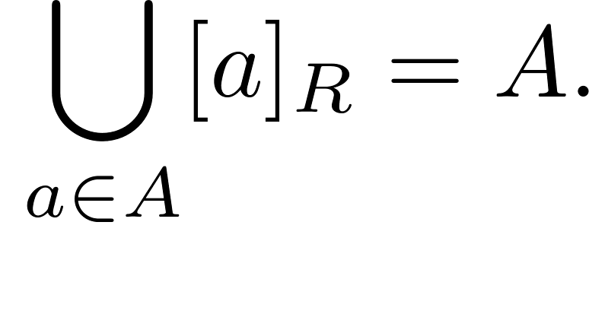
等价关系与集合的划分
设R是集合A上的一个等价关系。R的所有等价类的并集就是A，因为A的每个元素a在它自己的等价类 [a]_{R}中。换句话说,
从定理1可以推出，这些等价类要么是相等的，要么是不相交的，则当[a]_{R} ≠ [b]_{R} 时 ，[a]_{R} ∩ [b]_{R} = ∅ 。
因此，等价类构成了A的划分。

Slide 98
等价关系划分集合
定理2：令R是一个定义在集合S上的等价关系，那么R的等价类构成S的划分。反过来，给定集合S的划分{A_{i} | i ∈ I}，则存在一个等价关系R，它以集合A_{i}, i ∈ I,作为它的等价类。
证明：前一页我们已经展示了定理的第一部分。
对第二部分，假设{A_{i} | i ∈ I} 是S的一个划分。令R为S上的关系，R包含(x, y)当且仅当x和y属于划分中的同一子集A_{i}，我们证明R满足等价关系的性质：
自反性：对于每一个 a ∈ S, (a, a) ∈ R, 因为a与自身属于同一子集。
对称性：若 (a, b) ∈ R，则b和a属于划分的同一子集，则 (b, a) ∈ R.
传递性：若 (a, b) ∈ R且 (b, c) ∈ R，则a和b属于划分的同一子集，b和c也属于划分的同一子集。由于子集是不相交的，而b属于两个子集，因此这两个子集必须相同。因此a和c属于划分的同一子集，即(a, c) ∈ R。

Slide 99
商集
定义：设R是非空集合A上的等价关系，以R的全体不同的等价类为元素的集合{[a]_{R} | a ∈ A}称为A关于R的商集，记为A/R。
定理：非空集合A上的等价关系R决定了A的一个划分，该划分就是商集A/R。
定理：设R₁和R₂为非空集合A上的等价关系，则R₁ = R₂当且仅当A/R₁ = A/R₂。

Slide 100
1. 相容关系的定义(The definition of
Compatibility relations)
定义3-11.1 给定集合A上的关系r，若r是自反、对称的，则称r是相容关系。
示例见P-131页例题1、2。
示例： 设r为定义在集合A上的二元关系，其中：
A={ cat, teacher, cold, desk, knife, by }
r={ <x,y> |x,y ∈ A 且 x和y有相同字母 }
验证关系R是相容关系。
解：根据定义，只需验证r是自反、对称的。
关系r的矩阵M_{r}如下：

Slide 101
右元y
cat teacher cold desk knife by
cat 1 1 1 0 0 0
teacher 1 1 1 1 1 0
cold 1 1 1 1 0 0
左元x desk 0 1 1 1 1 0 M_{R}
knife 0 1 0 1 1 0
by 0 0 0 0 0 1
M_{R} 主对角线元素全是1,且对称,所以R是自反、对称的。

Slide 102
例13 设集合A={216，243，357，648}.定义A上的关系R={〈x,y〉|x,y∈A，且x与y中至少有一个相同数字}，
则r是A上的一个相容关系。但r不是等价关系。
令 =216， =243， = 357， = 648，则 R可表示为

Slide 103
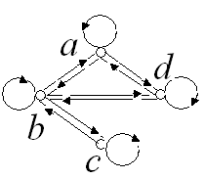
R的关系图为:
R的关系矩阵为:
可以看出相容关系的关系图有以下特点:
每个结点都有自环;
任意两个结点之间,若有弧线,则必为双向的,否则没有弧线.

Slide 104
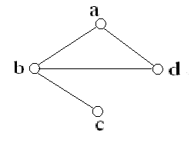
因此我们可以将例13中R 的关系图简化为:
我们也可以省去 中阶梯折线以上的部分，只用下边的梯形表示相容关系R 。
a
b 1
c 0 1
d 1 1 0

Slide 105
例14 设 是某台微机上6项任务的集合，有五个子程序 ， ， ， 和 供它们选择调用，下表列出了它们调用子程序的情况。
任务名称
调用的子程序
T₁
T₂
T₃
T₄
T₅
T₆

Slide 106
任务名称
调用的子程序
T₁
T₂
T₃
T₄
T₅
T₆
定义A上的关系R={(x,y)|x,y∈A且x与y调用了相同的子程序},
R是一个相容关系.
R同时也是一个等价关系.

Slide 107
2. 相容关系与覆盖(Compatibility Relations & covers)
定义3-11.2 设r是定义在集合A上的相容关系，若C⊆A，如果对于C中任意两个元素a₁,a₂有a₁ra₂,称集合C是由相容关系R产生的相容类。
示例见P-136页例题1、2。

Slide 108
定义3-11.3 设r是集合A上的相容关系，不能真包含在任何其他相容类中的相容类，称作最大相容类，记为C_{r}。
例如 例13中相容关系R的最大相容类是
例14中相容关系R的最大相容类是

Slide 109
定理3-11.1 设r是有限集A上的相容关系。C是一个相容类，那么，必存在一个最大相容类C_{r}，使得C ⊆ C_{r} 。
◉ 证明思路：设A={a₁,a₂,…,a_{n}} ,构造相容类序列
C=C₀⊂C₁⊂C₂⊂...，
且C_{i+1} = C_{i}∪{a_{j}} ，其中j是满足a_{j}∉C_{i}而a_{j}与C_{i}中各元素都有相容关系的最小足标。
由于A的元素个数|A|=n，所以至多经过n-|C|步，就使这个过程终止，而此序列的最后一个相容类，就是所要找的最大相容类。 

Slide 110
根据最大相容类的定义，它可以从相容关系r的简化关系图求得，具体方法是：
（1）r的简化关系图中，每一个最大完全多边形的顶点集合，是一个最大相容类。
最大完全多边形:其每个顶点都与其它顶点连接的多边形.
（2）r的简化关系图中，不在完全多边形中的边的两个顶点的集合，也是一个最大相容类。
（3）r的简化关系图中，每一个孤立结点的单点集合，是一个最大相容类。

Slide 111
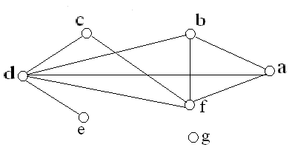
例15 设给定相容关系R 的简化关系图如下：
求出它 R的最大相容类。
解：R的最大相容类为：
{a,b,d,f },{c,d,f },{d,e},{g}

Slide 112
定义3-11.4 在集合A上给定相容关系r，其最大相容类的集合称作集合A的完全覆盖，记作C_{r} (A) 。
给定相容关系r，只能对应唯一的完全覆盖。
示例见P-138页例。
定理3-11.2 给定集合A的覆盖{A₁,A₂,…,A_{n}},由它确定的关系
R= A₁×A₁∪A₂ × A₂ ∪ … ∪ A_{n} × A_{n}
是相容关系。

Slide 113
◉ 证明思路：第一步证r是自反的
因为所有分块A_{r}之并=全集A，所以对于任意的x∈A分必存在某个j>0使得x∈A_{j} ,<x,x>∈A_{j}×A_{j} ,即，自反性证毕。
第二步证r是对称的
对于任意x,y∈A,且<x,y>∈r，则必存在某个h>0，使得 <x,y>∈A_{h}×A_{h} ,故必有<y,x>∈A_{h}×A_{h} ，即
<y,x>∈r，所以r是对称的。对称性证毕。
定理3-11.3 集合A上的相容关系r与完全覆盖C_{r}(A)存在一一对应。
◉ 证明思路：

Slide 114
注意:由定理3-11.2可知,给定集合A的任意一个覆盖,必可在A上构造一个对应于此覆盖的一个相容关系,但是两个不同的覆盖却能构造出的相同的相容关系.
例16 设A={a,b,c,d},集合
和
是A的两个不同的覆盖，但根据它们构造出的相容关系均是

Slide 115
相容关系
定义：给定集合A上的关系R，若R是自反的，对称的，则称R是集合A上的相容关系。
相容关系的关系矩阵的对角元全为1，且是对称矩阵。
相容关系的关系图在每个结点都有自环，且结点间的有向边都是成对出现。（因此在相容关系对应的关系图中我们常用无向边代替成对出现的有向边。）
定义：设R是集合A上的相容关系，若C ⊆ A，如果对于C中任意两个元素a₁，a₂均有a₁Ra₂，则称C是由相容关系R产生的相容类。

Slide 116
最大相容类和完全覆盖
定义：设R是集合A上的相容关系，不能真包含于任何其它相容类的相容类，称为最大相容类。记作C_{R}。
在相容关系对应的关系图中，最大完全多边形的顶点集合，就是最大相容类。
定义：在集合A上给定相容关系R，其最大相容类的集合称作A的完全覆盖，记作C_{R}(A)。

Slide 117
重要定理
定理：给定集合A的划分{A₁，A₂，…, A_{n}}，由它确定的关系R=A₁ ⨉ A₁ ∪ A₂ ⨉ A₂ ∪ … ∪ A_{n} ⨉ A_{n} 是等价关系。
定理：给定集合A的覆盖{A₁，A₂，…, A_{n}}，由它确定的关系R=A₁ ⨉ A₁ ∪ A₂ ⨉ A₂ ∪ … ∪ A_{n} ⨉ A_{n} 是相容关系。
定理：集合A上的相容关系R与完全覆盖C_{R}(A)存在一一对应。

Slide 118
偏序关系
Section 5.6

Slide 119
偏序关系
在这一节中，我们将介绍以下一些序关系：
偏序关系
全序关系
良序关系

Slide 120
1. 偏序关系的定义(Partially Ordered
Relations)
2. 偏序关系的哈斯图(The Hasse Diagram
of Posets )
3. 偏序集中特殊位置的元素
4. 几种特殊的偏序集

Slide 121
1. 偏序关系的定义(Partially Ordered Relations)
定义1 设A是一个集合,如果A上的一个关系R,满足自反性、反对称性和传递性，则称R是A上的一个偏序关系，并把它记做 “≤” ；如果集合A上有偏序关系≤ ，则称A为偏序集，用序偶<A， ≤ >表示之。

Slide 122
例1: 验证实数集R上的小于等于关系“≤” 是偏序关系。
证明：1. 对于任何实数a∈R,有a≤a成立，故“≤”是自反的。
2. 对于任何实数a,b∈R，如果a≤b，b≤a，则必有a=b，故“≤”是反对称的。
3. 如果a≤b，b≤c 那么必有a≤c，故“≤”是传递的。
因此“≤” 是一个偏序关系。
Notes:
为了更清楚地描述偏序集合中元素间的层次关系，我们先介绍“盖住”的概念。

Slide 123
例2 全集合U的幂集上的“ ”关系也是一个偏序关系。
证明 对于任意 ，有 ，所以“ ”是自反的。
对任意 ，若 且 ，则 所以“ ” 是反对称的。
对任意 ，若 ， ，则
所以“ ”是可传递的。

Slide 124
例3 设A={1,2,3,4,6,8,12}，定义A上的整除关系R如下：
则R是A上的偏序关系。
例4 正整数集上的整除关系是偏序关系。
实数集R上的“＜”关系不是偏序关系。
真包含关系“ ”也不是偏序关系。

Slide 125
2. 偏序关系的哈斯图(The Hasse Diagram
of Posets )
定义2 在偏序集合<A， ≤ >中，如果x,y∈A ， x ≤ y， x ≠ y，且没有其他元素z 满足x ≤ z、z ≤ y，则称元素y盖住元素x。并且记COV={<x，y>|x，y∈A；y盖住x}
称 为偏序集 中的盖住关系
显然 。

Slide 126
例5：求盖住集。
给定集合A={2，3，6，8}，令
“≤” ={<x,y>|x|y}，验证“≤”是偏序关系并求偏序集。
前面例3： 设A是正整数12的因子的集合，并设≤为整除关系，求COV A
Notes:
对于给定偏序集<A,>，它的盖住关系是唯一的，所以可用盖住的性质画出偏序集合图，或称哈斯（Hasse）图。

Slide 127
例5：求盖住集。
给定集合A={2，3，6，8}，令
“≤” ={<x,y>|x|y}，验证“≤”是偏序关系并求偏序集。
COVA={<2,6>, <2,8> ,<3,6> }
前面例3： 设A是正整数12的因子的集合，并设≤为整除关系，求COV A
COVA={<1,2>,<1,3>,<2,4>,<2,6>,<3,6>,<4,12>,<6,12> }。
Notes:
对于给定偏序集<A,>，它的盖住关系是唯一的，所以可用盖住的性质画出偏序集合图，或称哈斯（Hasse）图。

Slide 128
哈斯(Hasse)根据盖住的概念给出了偏序关系关系图的一种画法,这种画法画出的图称为哈斯图,作图规则如下：
（1）用小圆圈代表元素。
（2）如果 x ≤ y，且x ≠ y，则将代表y的小圆圈画在代表x的小圆圈之上。
（3）如果<x,y> ∈COV A,则在x与y之间用直线连接。

Slide 129
例3的哈斯图
12
COVA={<1,2>,<1,3>,<2,4>,<2,6>,<3,6>,<4,12>,<6,12> }
4
6
2
3
1
注意到：哈斯图中的边不再需要用有向边。因为若u，v两点间有边，且u在v的下层，则表示u ≤ v，所以边的方向一定是从下层结点指向上层结点的。

Slide 130
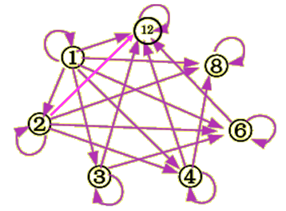
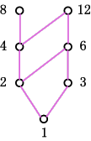

Slide 131
例6 设A={a,b,c}，则“ ”关系是A的幂集上的偏序关系，
偏序关系“ ”的哈斯图：

Slide 132
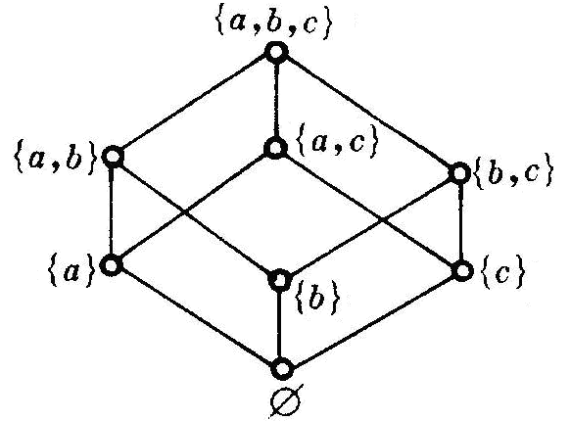
例6 设A={a,b,c}，则“ ”关系是A的幂集上的偏序关系，
偏序关系“ ”的哈斯图：

Slide 133
例7 设A={2,3,6,12,24,36}，A上的整除关系“ ” 是一偏序关系，其哈斯图如下：

Slide 134
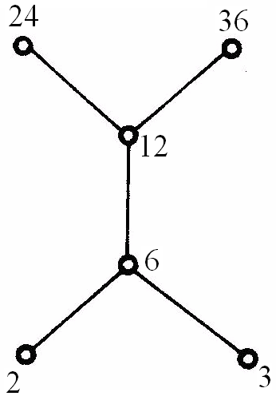
例7 设A={2,3,6,12,24,36}，A上的整除关系“ ” 是一偏序关系，其哈斯图如下：

Slide 135
3. 偏序集中特殊位置的元素
既然偏序集的元素之间 具有分明的层次关系，
则其中必有一些处于特殊位置的元素。

Slide 136
定义5、6 设<A, ≤ >是一个偏序集合，B ⊆ A。
（1）如果b∈B，并且没有x∈B，x≠b，使得b ≤ x，则称b为B的极大元（maximal element）。即
b为B之极大元⇔b∈B∧┐∃x(x∈B∧x≠b∧b ≤ x)
（2）如果b∈B，并且没有x∈B，x≠b，使得x ≤ b，则称b为B的极小元（minimal element）。即
b为B之极小元⇔b∈B∧┐∃x(x∈B∧x≠b∧x ≤ b)
（3）如果b∈B，并且对每一x∈B，x ≤ b ，则称b为B的最大元（greatest element）。即
b为B之最大元 ⇔ b∈B∧∀x(x∈B→x ≤ b)
（4）如果b∈B且对每一x∈B，b ≤ x ，则称b为B的最小元（least element）。即
b为B之最小元 ⇔ b∈B∧∀x(x∈B→b ≤ x)

Slide 137
例题8 设<A,  >为偏序集， B ⊆ A，其中
A={ 2，3，5，7，14，15，21 }
={<2,14>,<3,15>,<3,21>,<5,15>,<7,14>,<7,21>,
<2,2>, <3,3>, <5,5>, <7,7>, <14,14>, <15,15>, <21,21>}
B ={2，3，7，14，21 }。
求B的极小元, 极大元。

Slide 138
例题8 设<A,  >为偏序集， B ⊆ A，其中
A={ 2，3，5，7，14，15，21 }
={<2,14>,<3,15>,<3,21>,<5,15>,<7,14>,<7,21>,
<2,2>, <3,3>, <5,5>, <7,7>, <14,14>, <15,15>, <21,21>}
B ={2，3，7，14，21 }。
求B的极小元, 极大元。
COV B ={<2,14>,<3,15>,<3,21>,<5,15>,<7,14>,<7,21>}
B之极小元= ={2，3，7 }, B之极大元= ={14，21 }。
14 21 15
2 7 3 5

Slide 139
例9. 设A＝｛a,b,c｝，对于偏序集
集合 | 极大元 | 极小元 | 最大元 | 最小元
 | {a,b,c} |  | {a,b,c}
{{a},{b},{c}} | {a}, {b}, {c} | {a}, {b}, {c} | 无 | 无
{{a},{a,b}} | {a,b} | {a} | {a,b} | {a}

Slide 140
例10 在例7中取B={6，12}，C={2，3，6}，则
集合 | 极大元 | 极小元 | 最大元 | 最小元
A | 24,36 | 2,3 | 无 | 无
{6,12} | 12 | 6 | 12 | 6
{2,3,6} | 6 | 2,3 | 6 | 无

Slide 141
最大（小）元和极大（小）元的性质：
定理3-12.1 令<A, ≤ >为偏序集，且 B ⊆ A 。
（1）若b为B的最大（最小）元，则b 为B的极大（极小）元。
（2）若B有最大（最小）元，则B的最大（最小）元唯一。
（3）若B为有限集，则B的极大元、极小元恒存在。
证明思路： （1）的证明根据定义，有最大（最小）元的条件比有极大（极小）元的条件严格。
（2）的证明利用反证法；
（3）的证明根据定义，直接比较有限个元素，可得到B的极大元、极小元。 

Slide 142
定义3-12.7、8 设<A, ≤ >为一偏序集，对于B ⊆ A。
（1）如果a∈A，且对每一x∈B，x ≤ a，则称a为B的上界（upper bound）。即
a为B的上界 ⇔ a∈A∧∀x(x∈B→x ≤ a)
（2）如果a∈A，且对每一x∈B，a ≤ x，则称a为B的下界（lower bound），即
a为B的下界 ⇔ a∈A∧∀x(x∈B→a ≤ x)
（3）如果a是B的所有上界的集合中的最小元。则称a为 B的最小上界或上确界LUB（Least Upper Bound）。
（4）如果a是B的所有下界的集合中的最大元。 则称a为 B的最大下界或下确界GLB(Greatest Lower Bound)。

Slide 143
例11 设A＝｛a,b,c｝，对于偏序集
集合 | 上界 | 下界 | 上确界 | 下确界
 | {a,b,c} |  | {a,b,c}
{{a},{b},{c}} | {a,b,c} |  | {a,b,c}
{{a},{a,b}} | {a,b}, {a,b,c} | {a}, | {a,b} | {a}

Slide 144
例12 在例7中取B={12,24,36}，C={2，3，6}，则
集合 | 上界 | 下界 | 上确界 | 下确界
A | none | none | none | none
{12,24,36} | none | 2,3,6,12 | none | 12
{2,3,6} | 6,12,24,36 | none | 6 | none
{6,12} | 12,24,36 | 2,3,6 | 12 | 6
{24,36} | none | 2,3,6,12 | none | 12

Slide 145
通过以上例子可以看出界有以下性质：
（1）一个集合可能没有上界或下界，若有，则不一定唯一，并且它们可能在B中，也可能在B外；
（2）一个集合若有上下确界，必定是唯一的，并且若是B的最大（小）元素，则它必是B的上（下）确界。

Slide 146
练习：设<A,  >为有序集，B ⊆ A。
A={ a，b，c，d，e，f，g，h，i，j，k }
❐ 的哈斯图如下所示。
B ={ a，b，c，d，e，f，g }
B’ ={ h，i，j，k }
j
k
j
k
B’
h
i
h
i
f
g
f
g
B
b
c
d
e
b
c
d
e
a
a

Slide 147
4. 两种特殊的偏序集
(1) 全序或者线序
定义3-12.3 设<A， ≤ >是一个偏序集合，在A的一个子集B中,如果每两个元素都是有关系的，即
∀x∀y(x,y∈B→x≤y∨y≤x)
则称这个子集为链（chain），
在A的一个子集B中，如果每两个元素都是无关的，即 ∀x∀y(x,y∈B∧x≠y→┐x≤y∧┐y≤x)
则称B为反链（antichain），
| B |称为链或反链的长度。

Slide 148
定义3-12.4 在偏序集<A， ≤ >中，如果A是一个链，则称<A， ≤ >为全序集合或称线序集合，在这种情况下，二元关系≤称为全序关系或称线序关系。
全序集<A， ≤ >就是对任意x,y ∈ A，或者有x ≤ y ，或者有y ≤ x成立。
自然数集合N上的“小于等于”关系≤是偏序关系，且对任意N，必有
（x ≤y ）或（y ≤x ）成立，
所以<A， ≤ >也是全序关系。
例6：P={{},{a},{a,b},{a,b,c}}上的包含关系⊆是全序关系，<P, ⊆ >是全序集。

Slide 149

例如 实数集R上的数之间的小于或等于关系“≤”就是R上的一个全序，
N上的整除关系就仅是一个偏序而不是全序。
例13 设A={1,2,8,24,48}，则A上的整除关系是A上的偏序，并且也是一个全序.

Slide 150
2.良序
定义3-12.9 任一偏序集合,假如它的每一个非空子集存在最小元素,这种偏序集称为良序的.
例如 (1)正整数集N上的小于等于关系“≤”是良序关系。
(2)I_{n} ={1,2,…,n}上的小于等于关系“≤”是良序关系。
(3)整数集Z和实数集R上的小于等于关系“≤”不是良序关系 (因为Z或R本身无最小元) 。

Slide 151
定理3-12.2 每一个良序集合，一定是全序集合。
◉ 证明：设<A， ≤ >是良序集，那么对任意两个元素x,y ∈ A可构成子集{x,y} ，必存在最小元素，这个最小元素不是x就是y，因此一定有x ≤ y或 y ≤ x 。 
注意: 定理3-12.2的逆不成立 。
例如: 整数集Z和实数集R上的小于等于关系“≤”是全序关系,但不是良序关系 。
但是,对于有限的全序集,定理3-12.2的逆也成立.即有

Slide 152
定理3-12.3 每一个有限的全序集合，一定是良序集合。
◉ 证明：设A={a₁,a₂,…,a_{n}}，令<A，  >是全序集，现假定<A，  >不是良序集合，那么必存在一个非空集合B ⊆ A，在B中不存在最小元素，由于B是一个有限集合，故一定可以找到两个元素x与y是无关的，由于 <A，  >是全序集，x,y∈A，所以x,y必有关系，得出矛盾。故<A，  >是良序集合。 
上述结论对于无限的全序集合不一定成立。
拟序关系是一种反自反的、可传递的二元关系。

Slide 153
偏序集 ⊇ 全序集 ⊇ 良序集
（链） （有最小元的全序集）

Slide 154
综合练习
1.对下述论断判断正确与否，在相应括号中键入“Y”或“N”。（1）设A={2,3,6,12,24,36}，A上的整除关系是一偏序关系，用“≤”表示。
Y
（a）该偏序关系的哈斯图是 （ ）
(b)“≤”={〈2,2〉,〈2,6〉,〈3,3〉, 〈3,6〉,〈6,6〉,〈6,12〉,〈12,12〉, 〈12,24〉,〈24,24〉,〈36,36〉}
（ ）
N
（2）集合A={3,9,27,54}上的整除关系是A上的全序
（ ）
Y

Slide 155


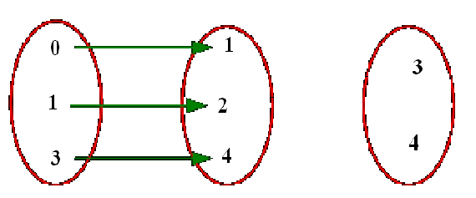
2．给定R₁=｛〈0,1〉,〈1,2〉,〈3,4〉}, R₁·R₂ =｛〈1,3〉，〈1,4〉，〈3,3〉｝, 求满足上述条件的一个基数最小的关系 R₂. 一般地说,若给定R₁和R₁·R₂ ，R₂ 能被唯一地确定吗? 基数最小的R₂能被唯一确定吗 ？
解 满足上述条件的最小基数的关系
R₂ ={〈2,3〉，〈2,4〉，〈4,3〉｝
一般说，给定R₁和R₁·R₂，不能唯一的确定R_{2 。} 例如R₂=｛〈2,3〉，〈2,4〉，〈4,3〉，〈0,0〉，〈3,3〉｝也可以.

Slide 156
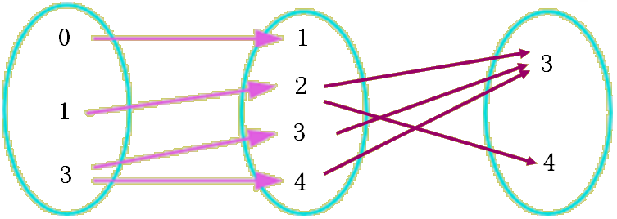
给定R₁和R₁·R₂，也不能唯一的确定出最小基数的R_{2。}
例如R₁=｛〈0,1〉，〈1,2〉，〈3,3〉，〈3,4〉｝， R₁·R₂=｛〈1,3〉，〈1,4〉，〈3,3〉｝，
则R₂=｛〈2,3〉，〈2,4〉，〈4,3〉｝或
R₂=｛〈2,3〉，〈2,4〉，〈3,3〉｝都可以。

Slide 157

3 .有人说，集合A上的关系R ，如果是对称的且可
传递，则它也是自反的。其理由是，从
对称性
传递性
例 设 A＝｛1,2，3｝
R＝｛〈1,2〉,〈2,1〉,〈1,1〉,〈2,2〉}

Slide 158
章节小结
偏序和偏序集
字典顺序
哈塞图（哈斯图）
极大（小）元、最大（小）元
格
拓扑排序

Slide 159
偏序
定义1：如果在集合S上的关系R是自反的、反对称的和传递的，则称其为偏序(Partial order)。集合S与其定义在其上的偏序R一起称为偏序集(Poset)，用(S, R)表示。集合S中的成员称为偏序集的元素。
常将偏序关系R记为“≼”，并将 xRy记为x ≼ y。

Slide 160
偏序
例1：证明“大于等于”关系(≥)是整数集上的偏序。
自反性：对于任意整数a，a ≥ a。
反对称性：如果a ≥ b，b ≥ a，则a = b。
传递性：若a ≥ b，b ≥ c，则a ≥ c。

Slide 161
偏序
例2：整除关系“|”是正整数集合上的偏序。
自反性：对于任意整数，都有a | a。
反对称性：如果a和b是正整数， a | b 和 b | a, 那么 a = b。
传递性：假设a整除b，b整除c，则有正整数k和m, b = ak 和 c = bm。那么c = a(km)，故 a 整除c。因此这个关系是传递的。
(Z⁺, |) 是偏序集。

Slide 162
偏序
例3：证明包含关系(⊆)是定义在集合S的幂集上的偏序。
自反性：当A是S的子集时，A ⊆ A。
反对称性：因为A，B都是S的子集，因此如果A ⊆ B且B ⊆ A，则A = B。
传递性：由集合包含的定义可知，如果 A ⊆ B 且B ⊆ C，那么 A ⊆ C。

Slide 163
字典顺序
定义：给定两个偏序集(A₁, ≼₁) 和 (A₂, ≼₂)，A₁ ⨉ A₂ 的字典顺序被定义为 (a₁, a₂) 小于(b₁,b₂)，即
(a₁, a₂) ≺ (b₁, b₂),
或者a₁ ≺₁ b₁ 或者 a₁ = b₁ 且a₂ ≺₂ b₂.
这个定义可以很容易地扩展到字符串的字典顺序。
例如：考虑小写英文字母的字符串。字典顺序可以使用字母表中字母的顺序来定义。这与字典中使用的顺序相同。
discreet ≺ discrete, 因为这些字符串在第七个位置不同 且e ≺ t.
discreet ≺ discreetness, 因为前八个字母一致，但第二个字符串更长。

Slide 164
可比性
定义2：偏序集(S, ≼)中的元素a和b成为可比的，如果a ≼ b或者b ≼ a。当a和b是S中的元素既没有a ≼ b 也没有b ≼ a，那么a和b是不可比的。
定义 3：如果 (S, ≼)是偏序集，且S中的每对元素都是可比的，则S称为全序集或者线序集，且≼称为全序或者线序。一个全序集也称为链。
定义 4：对于偏序集(S, ≼) ，如果 ≼ 是全序，并且S的每个非空子集都有一个最小元素，就称它为良序集。

Slide 165
覆盖关系 (盖住关系)
定义：设(A, ≼)是偏序集，若有x, y ∈ A，x ≼ y ，且x ≠ y，且不存在其它元素z， z ∈ A，使得x ≼ z ∧ z ≼ y，则称元素y盖住元素x。并且记盖住集为：
COV(A) = {(x, y) | x, y ∈ A且y盖住x}。

Slide 166
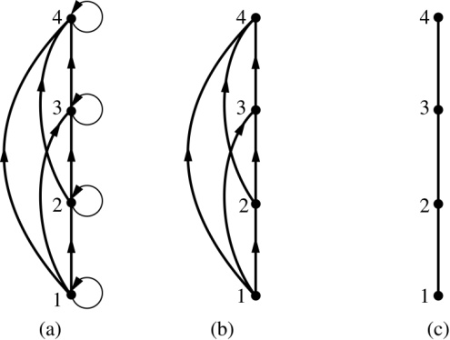
哈塞图 (Hasse diagram)
定义：哈塞图是偏序的可视化表示，它忽略了由于自反性和传递性而必须出现的边。
偏序如上图(a)所示。(b)中删除了由于自反性而产生的循环。(c)中删除了由于传递性而必须出现的边。(a)中偏序的哈塞图如(c)中所示。

Slide 167
构造哈塞图的过程-1
使用哈塞图表示一个有限偏序集(S, ≼)，从关系的有向图开始：
根据自反特性，移除每个顶点上的自环(a, a)；
删除所有边(x, y)的元素使得z ∈ S满足x ≼ z和z ≼ y 。这些边由于传递性必须出现；
排列每条边，使其初始顶点位于终端顶点之下。去掉所有的箭头，因为所有的边都指向它们的顶点。

Slide 168
构造哈塞图的过程-2 (推荐)
使用哈塞图表示一个有限偏序集(S, ≼)，从偏序集开始：
用小圆圈代表集合S中的元素；
若x ≠ y 且 x ≼ y，则将代表y的小圆圈画在代表x的小圆圈的上方；
若(x, y) ∈ COV(A)，则在代表x的小圆圈和代表y的小圆圈之间连一条直线。

Slide 169
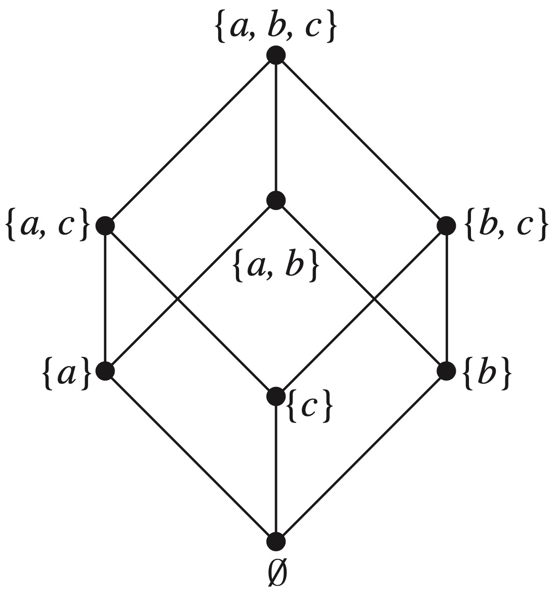
哈塞图举例
令集合S = {a, b, c}，画出幂集P (S)上的偏序{(A, B) | A ⊆ B}的哈塞图。

Slide 170
极大（小）元、最大（小）元
设(S, ≼)为偏序集，A ⊆ S，则：
若∃y ∈ A，使得∀x(x ∈ A ∧ y ≼ x ⟶ x = y) ，则称y为A的极大元(maximal element)。
若∃y ∈ A，使得∀x(x ∈ A ∧ x ≼ y ⟶ x = y) ，则称y为A的极小元(minimal element)。
若∃y ∈ A ，使得∀x(x ∈ A ⟶ x ≼ y)，则称y为B的最大元(greatest element)。
若∃y ∈ A ，使得∀x(x ∈ A ⟶ y ≼ x)，则称y为B的最小元(least element)。

Slide 171
举例
令集合S = {a, b, c}，幂集P (S)上的偏序{(A, B) | A ⊆ B}的哈塞图如下，求集合{{a}, {b}, {a, b}, {b, c}, {a, b, c}}的极大元、极小元、最大元、最小元。
极大元、极小元一定存在，但不一定是唯一的。
最大元、最小元不一定存在，但是如果存在，那么一定是唯一的。

Slide 172
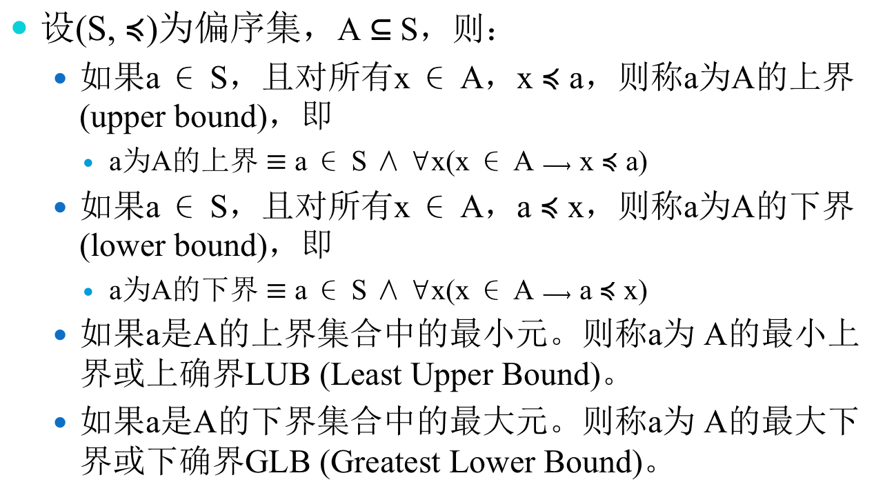
上(下)界、上(下)确界
设(S, ≼)为偏序集，A ⊆ S，则：
如果a ∈ S，且对所有x ∈ A，x ≼ a，则称a为A的上界(upper bound)，即
a为A的上界 $≡$ a ∈ S ∧ ∀x(x ∈ A ⟶ x ≼ a)
如果a ∈ S，且对所有x ∈ A，a ≼ x，则称a为A的下界(lower bound)，即
a为A的下界 $≡$ a ∈ S ∧ ∀x(x ∈ A ⟶ a ≼ x)
如果a是A的上界集合中的最小元。则称a为 A的最小上界或上确界LUB (Least Upper Bound)。
如果a是A的下界集合中的最大元。则称a为 A的最大下界或下确界GLB (Greatest Lower Bound)。

Slide 173
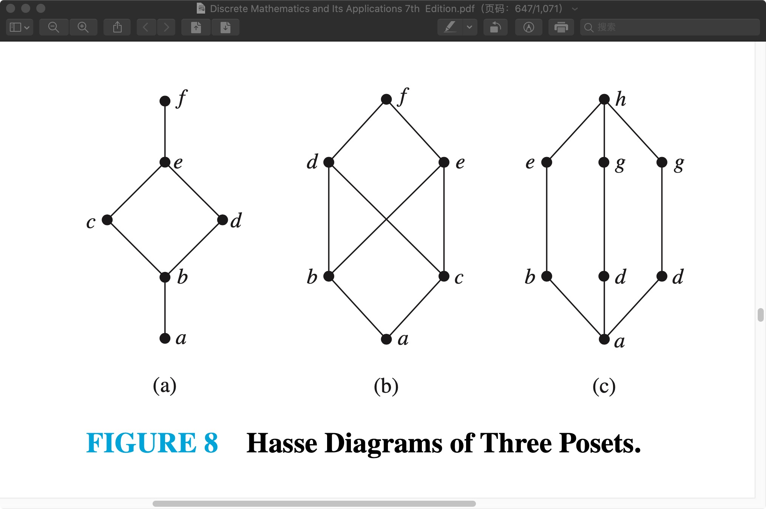
格
如果一个偏序集的每一对元素都有上确界和下确界，就称这个偏序集为格。

Slide 174
5.5&5.6作业
5.5
1，6，8，11，15，21，29，31
5.6
1，4，8，11，17，22，24，33

